Slide 1
Tarkvaraprojekti planeerimine
Targo Tennisberg
Isehakanud guru
http://www.targotennisberg.com/tarkvara
märts 2010

Slide 2
Piirangute kaardistamine
Näide drastilisest ajahinnangute erinevusest:
Projektijuht arvab, et projekt võtab 2 aastat
Tellija või suur ülemus ütleb, et 6 kuuga peab valmis olema
Mida teha?
Paljud projektijuhid annavad survele järele ja nõustuvad
Tagajärjeks piinarikas häving
Tuleks küsida küsimusi
Notes:
Ma olen üsna kindel, et enamikul teist tuleb kunagi ühel või teisel viisil sellises situatsioonis olla.

Slide 3
Küsimused piirangute osas
Ajagraafiku piirang
Kui oluline see 6 kuu piir on?
Kas juhtub midagi hullu, kui meil kauem läheb?
Skoobi piirang
Kui 6 kuud on kriitiline, siis kas on OK, kui me teeme selleks ajaks valmis mingi alamhulga funktsionaalsusest?
Inimeste piirang
Kas meil on võimalik projektile rohkem inimesi saada?
Kvaliteedi piirang
Kui oluline on, et asjad perfektselt töötaks?
Maksumuse piirang
Kas meil on võimalik saada raha, et teha osa projektist ära allhankena?

Slide 4
Nõuded
Milleks meile nõuded?
Kui me ei tea, mis on meie vajadused, siis me ei tea, millal me valmis oleme
Täpsemad nõuded -> projekti tähtaja parem ennustatavus -> $$
3 nõuete taset
Ärilised
Rahuldavad ärilisi vajadusi (vt eespool)
Kasutajanõuded
Kirjeldavad, mida peab kasutaja saama produktiga teha
Funktsionaalsed
Süsteemi kirjeldus erinevates tingimustes
Kõik peavad olema kirjeldatud!
Notes:
Nõuded tegelikult omaette pikk teema, sestap siin kaetud lühidalt

Slide 5
Mittefunktsionaalsed nõuded - jõudlus
Milline on maksimaalne samaaegne kasutajate arv?
Milline on keskmine ühe kasutaja poolt teostatavate operatsioonide arv minutis?
Millised on eeldatavad andmemahud põhitabelites?
Milline on andmete hulga kasv päevas/kuus/aastas põhitabelites?
Millised on enamkasutatavad operatsioonid?
Millise ajaga peavad olema teostatud enamkasutatavad/tavalised operatsioonid arvestades ülaltoodud operatsioonide arve ja andmemahte?

Slide 6
Mittefunktsionaalsed nõuded - käideldavus
Mis on tegelik maksimaalne lubatud downtime?
Kuidas mõõdame SLAle (service level agreement) vastavust?
Kuidas teostatakse vigade parandust toodangus ning millised on reageerimisajad?

Slide 7
Projekti edukriteeriumid
Tehnilised mõõdikud, mis on tuletatud ärilistest eesmärkidest
Arendajatele ei saa seada eesmärgiks “saavutada 40% turuosa”
Projektijuhtimise ülesanne on tõlkida ärilised eesmärgid tehnilisteks
Eesmärgid peavad olema
Realistlikud
Kvantifitseeritud
Binaarselt kontrollitavad (jah/ei)
Eesmärke peab olema mõistlik hulk – tuleb prioritiseerida
Notes:
Millal me loeme projekti edukalt lõpetatuks

Slide 8
Edukriteeriumite näiteid
Projekti maksumus on X% piires ettenähtud eelarvest ja tähtajast
Defektide arv on <X
Veebisait kannatab välja X üheaegset kasutajat keskmise viitega Y sekundit
Pärast koodi kliendile üleandmist ei esine üle X ärikriitilise vea
Kogu 1. prioriteedi funktsionaalsus antakse üle X tähtajaks

Slide 9
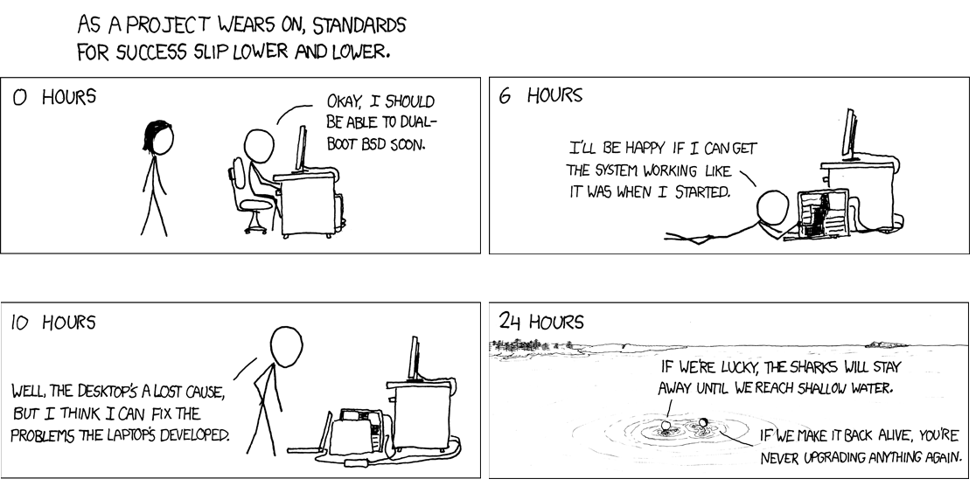
Projekti edukriteeriumid (xkcd)
Notes:
Aga kes loeb XKCD-d? Ma võtan teid oma kampa!

Slide 10
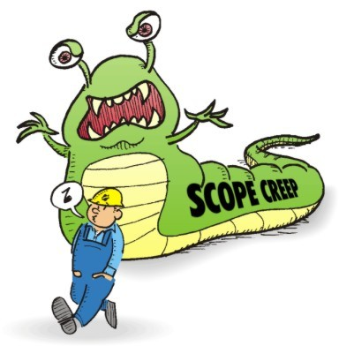
Skoop
Skoobikirjeldus on leping tellija ning projektimeeskonna vahel, mis kirjeldab:
Mida projektis tehakse
Ja ka seda, mida seal ei tehta
Piir peab olema selgelt paigas
Soovitavaid muudatusi lihtne testida, kas nad on ühel või teisel pool piiri
Eriti tähtis juhul, kui projekt on vaid väike osa suurest visioonist
Uued ja uued visiooni osad “imenduvad” projekti
Skoopi hea kirjeldada kontekstidiagrammiga
Piiritleb süsteemi sisendid ja väljundid
Notes:
Lk 100

Slide 11
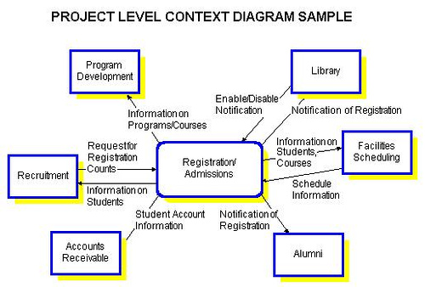
Kontekstidiagrammi näide

Slide 12
Projektiplaan
Sagelilevinud arvamus, et igasugused plaanid ja dokumendid on mõttetu ajaraiskamine
“Hakkame parem ometi koodi kirjutama”
Plaani kirjutamine on tegelikult lihtne
Võib kasutada mõnd olemasolevat plaanipõhja ja valida sealt relevantsed kohad
http://www.slideshare.net/ahmedhasan/ieee-1058-1998-software-project-management-plan/
IEEE standard – väga põhjalik
Raske osa on tegelik planeerimine ☺
Kirjaliku plaani vajadus sunnib meid selle kohe ära tegema
Millalgi tuleb need küsimused niikuinii vastata ja hiljem on ajakulu palju suurem

Slide 13
Eesmärgid ja lubadused
Ära kunagi anna lubadust, millest sa tead, et see pole realistlik
Lubadused tuleb anda vabalt, mitte surve all
Lubadused tuleb osalistele väga täpselt selgeks teha
Ära lase ka teistel anda ebarealistlikke lubadusi
Klient lubab näiteks, et nad testivad süsteemi ise ja seetõttu peaks projekti maksumus odavam tulema
Samas on teada, et neil pole piisavalt võimekust
Mis ka ei juhtuks, lõpuks jääb süüdi ikka tarkvara valmistaja!
Notes:
Tuletame meelde seda 24 kuu vs 6 kuu juhtumit eespool

Slide 14
Ebarealistlikud eesmärgid
Väga tihti juhtub, et meile seatakse eesmärgid, mida me ei suuda täita
Mida siis teha?

Slide 15
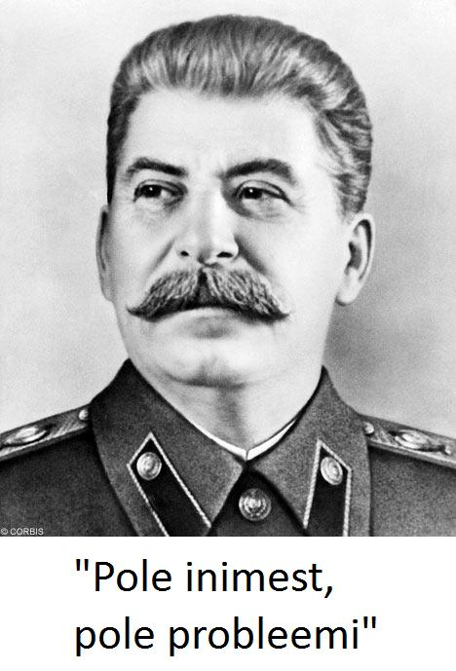
Erista inimest probleemist
Emotsionaalses olukorras on raske läbi rääkida
Ülemustele vastu hakata on samuti raske
Suur kiusatus öelda, et tellija/ülemus on ebaratsionaalne idioot
Selle asemel leida, mis on tema tagamaad, miks ta meile sellise eesmärgi on andnud

Slide 16
Keskendu huvidele, mitte seisukohtadele
Tellija ütleb, et neil on tarkvara kindlasti märtsi alguseks vaja
Projektimeeskond leiab, et enna juunit ei tule kõne allagi -> vältimatu konflikt?
Uurida, mis on teise poole tegelikud huvid
Mida neil tegelikult märtsiks vaja on?
Näide: vahest neil on vaja mingi demo teha ja täielikku funktsionaalsust polegi vaja?
Mittetäielik kompromiss on alati parem kui riskantne lubadus
Katteta lubaduse tagajärjed:
Tiimi läbipõlemine
Sinu enda maine häving

Slide 17
Keskendu objektiivsetele kriteeriumitele
Läbirääkimiste puhul on konkreetsed andmed alati paremad kui arvamused ja muljed
Tee ranget vahet hinnangute ja lubaduste vahel
Sama vaja tihti ka teistele selgitada
Kasuta eelmiste projektide kogemusi
Kasuta planeerimise checkliste
Notes:
Mida teha, kui sulle ikkagi survet avaldatakse, et asjad peavad saama kiiremini ära tehtud?

Slide 18
Projektiplaani osad
Kõrgtaseme ajagraafik
Peamiste ülesannete kirjeldus
Personal, eelarve ja muud ressursid
Rollid ja vastutusalad
Kuidas vajalikke inimesi leida ja koolitada
Eeldused, sõltuvused ja riskid
Peamiste komponentide kirjeldused ja tähtajad
Identifitseeritud tarkvara loomise metoodika
Projekti monitoorimise protsessi kirjeldus
Kogutavad ja analüüsitavad mõõdikud
Suhted allhankijatega

Slide 19
Projekti ajagraafiku planeerimine
Mõned ajagraafikud sisaldavad ainult programmeerimist: komponent A, komponent B, komponent C
Need ajagraafikud lähevad tavaliselt lõhki
Ajagraafik peab kindlasti sisaldama veel:
Täiendavat analüüsi (isegi kui meil on nõuded enne paigas)
Testimist
Projektijuhtimiskulu
Enamik graafikuid ei jõua siit kaugemale...

Slide 20
Projekti ajagraafiku planeerimine 2
Aga lisaks on veel:
Tellija konsulteerimine
Vigade parandamine pärast testimist
Uute tehnoloogiate ja vahendite tundmaõppimine
Koolitused
Projekti infrastruktuuri ülesseadmine
Protsesside parandamise aeg
Administratiivsed ülesanded (kasvõi kuluaruanded neelavad tohutul hulgal kõrgepalgaliste spetsialistide aega)
Puhver haiguste jms tarvis
Hiljem üleskerkivate ülesannete puhver
Jne. jne.

Slide 21
Vastutusalad projektis
Igal tegevusel peab olema konkreetne vastutaja
Vastutaja peab teadma, milliste valdkondade eest ta vastutab ☺
Iga tegevus peab kajastuma projekti graafikus

Slide 22
Tehnilised vastutusalad
Kõrgtaseme arhitektuur
Tehniline (detailne) disain
Koodikirjutamine
Detailsete etapiviisiliste ajagraafikute koostamine
Installatsiooniprogrammi loomine
Vanast süsteemist andmete konverteerimine
Integreerimine (projekti omavahelised komponendid ja liidestused teiste süsteemidega)
Testimine (sh funktsionaalne, suitsu-, integratsiooni-, jõudluse ja koormustestimine)

Slide 23
Tehnilised vastutusalad 2
Dokumenteerimine
Plaanide, hinnangute, arhitektuuri, disaini, etapiplaanide, koodi, testimisplaanide ülevaatused
Ülevaatuste ja testimise käigus leitud vigade parandamine
Versioonikontrollisüsteemi haldamine
Ehitusskriptide haldamine
Vanade projektide toetamine
Hädaolukordade lahendamine

Slide 24
Mittetehnilised vastutusalad
Üldine (tehniline ja mittetehniline) koordineerimine
Riskihaldus
Projektiplaani koostamine ja värskendamine
Projektigraafiku jälgimine
Tellijaga suhtlemine
Lõppkasutajaga suhtlemine
Etapitulemuste demonstreerimine juhtkonnale, tellijale ja kasutajatele
Nõuete muudatustega tegelemine
Muudatuste mõju hindamine (tehnilise meeskonna poolt)
Testijate küsimustele vastamine
Dokumenteerijate küsimustele vastamine
Tehnilise meeskonna koolitamine
Projekti hiljem toetavate inimeste koolitamine
Etapitulemuste üleandmine

Slide 25
Kokkulepped tellijaga
Tihedad tarned
Kiire tagasiside tarnetele
Tarnete paigaldusprotsess (kes paigaldab, kes ehitab, kuidas propageeritakse andmestruktuur ja andmed, etc)
Tarne vastuvõtukriteeriumid
Kiire arendusse minevate tööde kinnitamise protsess
Skoobimuudatuste haldamise protsess (funktsionaalsuse vahetamine, lisarahastus, vms)
Ligipääsud tellija sisevõrgu ressurssidele
Testkeskkond (rakendusserver, andmebaas): vähemalt logid
Integreeritavad süsteemid (AD, ERPid, vms)
Taaskasutatav infoarhitektuur (kliendid, arved, kasutajad, tooted vms)

Slide 26
Kokkulepped tellijaga 2
Tarnitava dokumentatsiooni nimekiri ja sisukirjeldus
Kes koolitab lõppkasutajaid?
Ligipääs rakenduse lõppkasutajatele töö monitoorimiseks ja tagasiside saamiseks (motiveeritud inimesed)
Kokkulepped kasutatavate tehnoloogiate ja teekide osas (ka siis kui kliendil on “ükskõik” tuleb “jah” sõna kätte saada)
Kuupäevad, mil saame ligipääsu asjadele millest meie projekt sõltub
Kui klient neid ei pea, siis me ei garanteeri enam oma tähtaegu

Slide 27
Tarkvaraarendusprotsess (Dilbert)

Slide 28
Protsessid tarkvaraarenduses
Protsessi näiteid:
Kõigi nõuete kirjalik esitamine
Süstemaatilise protseduuri kasutamine muudatuste ja lisanduste tegemisel
Nõuete, disaini ja koodi ülevaatuste korraldamine
Projekti alguses testimisplaani koostamine
Realiseerimisplaani koostamine, mis defineerib, millises järjekorras funktsionaalsed komponendid luuakse ja liidestatakse
Automaatse versioonihaldustarkvara kasutamine
Iga iteratsiooni lõpus maksumuse ja ajagraafiku ülevaatamine
Notes:
Enne, kui me edasi läheme, arutame, miks järgnevad asjad meile üldse vajalikud on

Slide 29
Milleks meile protsess?
Paljud inimesed leiavad, et protsess on liigne bürokraatia
“Hakkame juba koodi kirjutama” mentaliteet
Pisikeste projektide puhul õigustatud

Slide 30
Naiivne arusaam projektist
100%
Ebaproduktiivne tegevus
Produktiivne tegevus
0%
Projekti algus
Projekti lõpp

Slide 31
Naiivne arusaam projektist 2
100%
Ebaproduktiivne tegevus
Produktiivne tegevus
Protsess
0%
Projekti algus
Projekti lõpp

Slide 32
Milleks meile protsess 2
Kui meil on tegu vähegi suurema projektiga, tuleb mängu järjest suurem hulk eelpool mainitud riskidest
Mingil hetkel läheb nii või teisiti protsessi vaja
Protsesside lisamine hilisemas projektifaasis on oluliselt kulukam

Slide 33
Protsesside hilise lisamise näiteid
Muudatuste haldus
Projekti algfaasis teevad arendajad hulga muutusi vastavalt tellija soovitustele
Mingil hetkel tõmmatakse pidurit ja alustatakse muudatuste haldusega
Selleks ajaks on projekti skoop juba 25-50% kasvanud
Kvaliteedi tagamine
Projekti alguses ei pöörata testimisele piisavalt ranget tähelepanu
Lõpupoole on vigu kuhjunud nii palju, et muudatuste halduse komitee ei jõuagi muuga peale vigade parandamise või mitteparandamise üle otsustamisega tegeleda
Skoobikontroll
Hilisemas testimises leitud vigade tõttu kirjutatakse tarkvara suurel määral ümber
Kuna sellise ümberkirjutamisega alguses ei arvestatud, nihkutakse esialgsest plaanist täielikult kõrvale
Projekt väljub täiesti kontrolli alt

Slide 34
Protsesside hilise lisamise näiteid 2
Veahaldus
Veahaldusega hakatakse tegelema hilisemas faasis
Paljud varasematest vigadest jäävad parandamata, sest nad unustati lihtsalt ära
Tarkvara antakse üle koos paljude vigadega, mis oleks tegelikult olnud lihtsalt parandatavad
Süsteemide liidestamine
Selleks ajaks, kui komponentide liidestuseni jõutakse, pole liideste definitsioonid enam omavahel sünkroonis
Koodihaldus
Koodihaldus viiakse sisse pärast seda, kui arendajad on juba kogemata üksteise koodi üle kirjutanud
Aja planeerimine
Kui ajagraafik on juba üle läinud, hakatakse arendajatelt iga detaili kohta ajahinnanguid küsima
See võtab neilt veel rohkem aega ära

Slide 35
Mis juhtub, kui protsess lisatakse hilja
100%
Mitt
Mitteproduktiivne tegevus
Produktiivne tegevus
Protsess
0%
Projekti algus
Projekti lõpp

Slide 36
Mis tegelikult peaks juhtuma
100%
Mitteproduktiivne tegevus
Produktiivne tegevus
Protsess
0%
Projekti algus
Projekti lõpp

Slide 37
Kokkulepped projekti protsesside osas
Kvaliteedi tagamise protsess
Tehnilised ülevaatused (spetsifikatsioon, arhitektuur, kood)
Veahaldus
Testimismetoodika ja –põhjalikkus
Unit testing
Funktsionaalne testimine
Integratsiooni testimine
Kvaliteedi tagamiseks eraldatud pädevad inimesed
Mitte lihtsalt kõige noorem ja vähemkogenum projekti liige
Muudatuste tegemise protsess
Millise suurusega muudatusi on võimalik/lubatud teha
Kes ütleb lõpliku sõna muudatuste tegemise osas
Kommunikatsiooniplaan
Lihtne tabel: asjaosalised, kommunikatsiooniaeg ja –viis
Näiteid: projekti sponsor, emailida iga 2 nädala tagant, juhtiv arendaja, koosolek igal teisipäeval, tellija esindaja, helistada esmaspäeviti ja neljapäeviti
Notes:
Kommunikatsiooniplaani mõte on selles, et keegi ei unune ära ega teki situatsiooni, kus mitme kuu ärel teatatakse, et asjad ei kõlba kusagile ja tuleb ringi teha.

Slide 38
Projekti abivahendid
Projektijuhtimise vahendid
Ülesannete, ajagraafiku, ressursside, pingutuse ja kulutuste hindamiseks, planeerimiseks ning kontrollimiseks
Nõuete halduse vahendid
Nõuete identifitseerimiseks, dokumenteerimiseks, analüüsimiseks, modelleerimiseks ja simuleerimiseks
Projekteerimisvahendid
Tarkvara arhitektuuri ja andmebaasistruktuuri modelleerimiseks
Programmeerimisvahendid
Koodi genereerimiseks, refaktoreerimiseks, analüüsimiseks, silumiseks
Kvaliteedihaldusvahendid
Testjuhtumite halduseks, automaattestimiseks, koodi analüüsimiseks ja profileerimiseks
Muudatuste halduse vahendid
Muudatuste ja vigade haldamiseks, failide ligipääsu kontrollimiseks, koodi versioonide haldamiseks

Slide 39
Projekti abivahendid 2
Ükski vahend ei asenda protsessi!
Vahend ainult toetab protsessi
Garbage in, garbage out – töövahend ei tekita iseenesest tarkust juurde
Paljud vahendid toovad kasu tiimile, mitte üksikisikule
Näide: koodianalüsaatorid
Vahendid on tihti kallid
Tuleb kaaluda alternatiivkulu
Kehva protsessi ja kehvade vahenditega on kerge teha vigu -> kulu kaalub enamasti üles vahendi maksumuse
Realistlikud ootused
Müügimehed lubavad enamasti utoopilisi tulemusi
Notes:
Näide: kui meil on olemas nõuete kogumise abivahend, siis see ei tähenda, et meil oleks äkitselt olemas ka adekvaatsed nõuded!
Nõuete saamiseks tuleb endiselt vaeva näha!

Slide 40
Projekti infrastruktuur
Enne tööleasumist tuleb planeerida ja üles seada mitmeid vahendeid
Versioonihalduse repositoorium
Ülesannete halduse süsteem
Veahaldussüsteem
Ehitusskriptid
Nightly build system
Testkeskkond (rakendusserverid, andmebaasid, muu)

Slide 41
Kokkuvõtteks
Me ei ehita silda ilma planeerimata
Ärme tee seda ka tarkvaraga

